Slide 1
Урок математики в 1 классе
«Весёлая математика»
Закрепление пройденного материала
Подготовила: учитель начальных классов
ГБОУ кадетская школа №1785
Галиаскарова Ирина Рэмовна
Г.Москва, 2013 год

Slide 2
Ещё не решил, но буду стараться.

Slide 3
Засели домики числами

Slide 4
Какое слово лишнее?
УСЛОВИЕ
ВОПРОС
КВАДРАТ
ответ

Slide 5
ЗАДАЧА

Slide 6
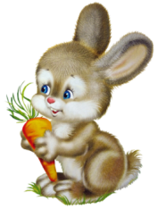
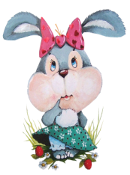
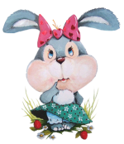
Раз, два, три, четыре, пять….
Вышли зайцы погулять.
Двое зайцев потерялись.
Сколько до дому добрались?
5-2=3

Slide 7
Молодцы!!!

